Slide 1
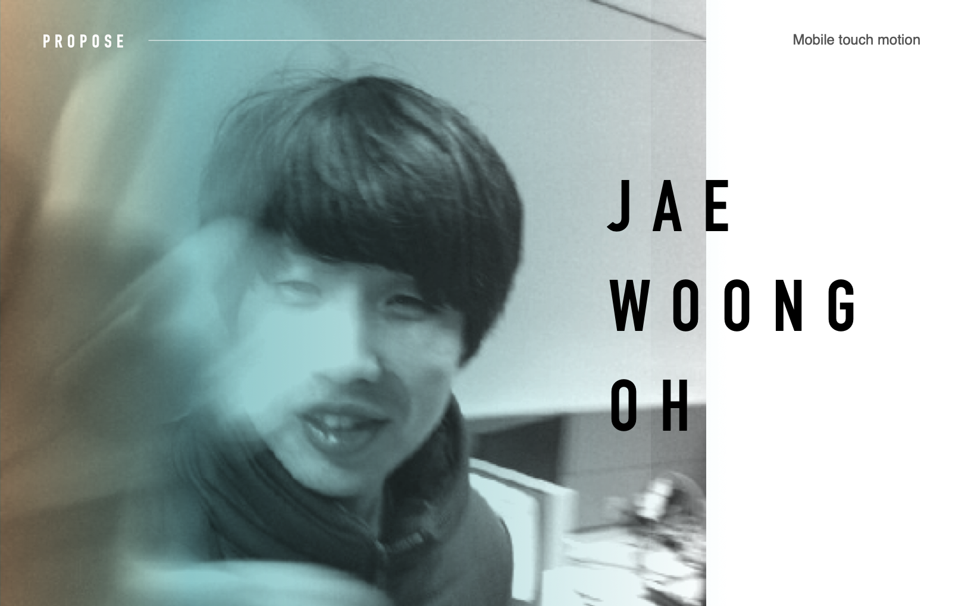
Notes:
안녕하세요 저는 한국에서온 개발자 오재웅이라고 합니다.
먼저 이 자리에 초청해주신 위원장님들께 감사의 말씀 전하고 싶습니다.

Slide 2
Notes:
오늘 소개해 드릴 것은 Propose라는 OpenSource입니다.

Slide 3
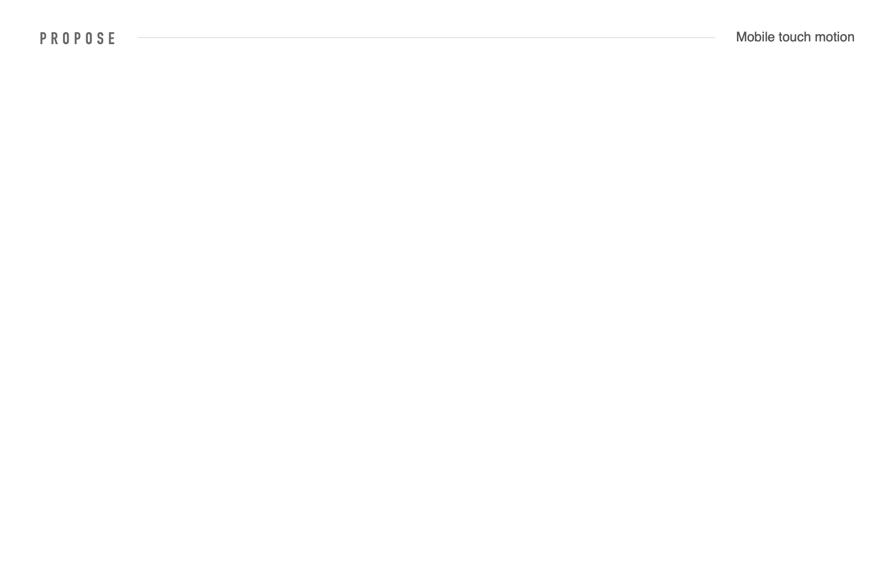

Notes:
제가 사랑하는 사람입니다.
Project가 시작된 계기는 한 여자를 위한 프로그램을 만들면서 시작 되었습니다.

Slide 4
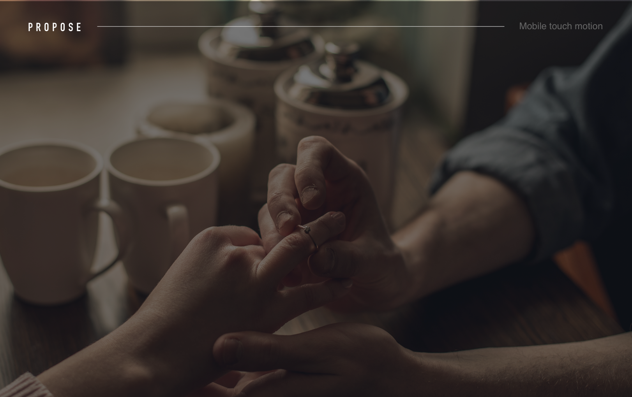
Propose Mobile touch motion
Notes:
저는 사랑하는 사람에게 세상에서 가장 특별한 청혼을 하고 싶었습니다.
모바일 앱을 만들어서 청혼을 하려고 했습니다.

Slide 5
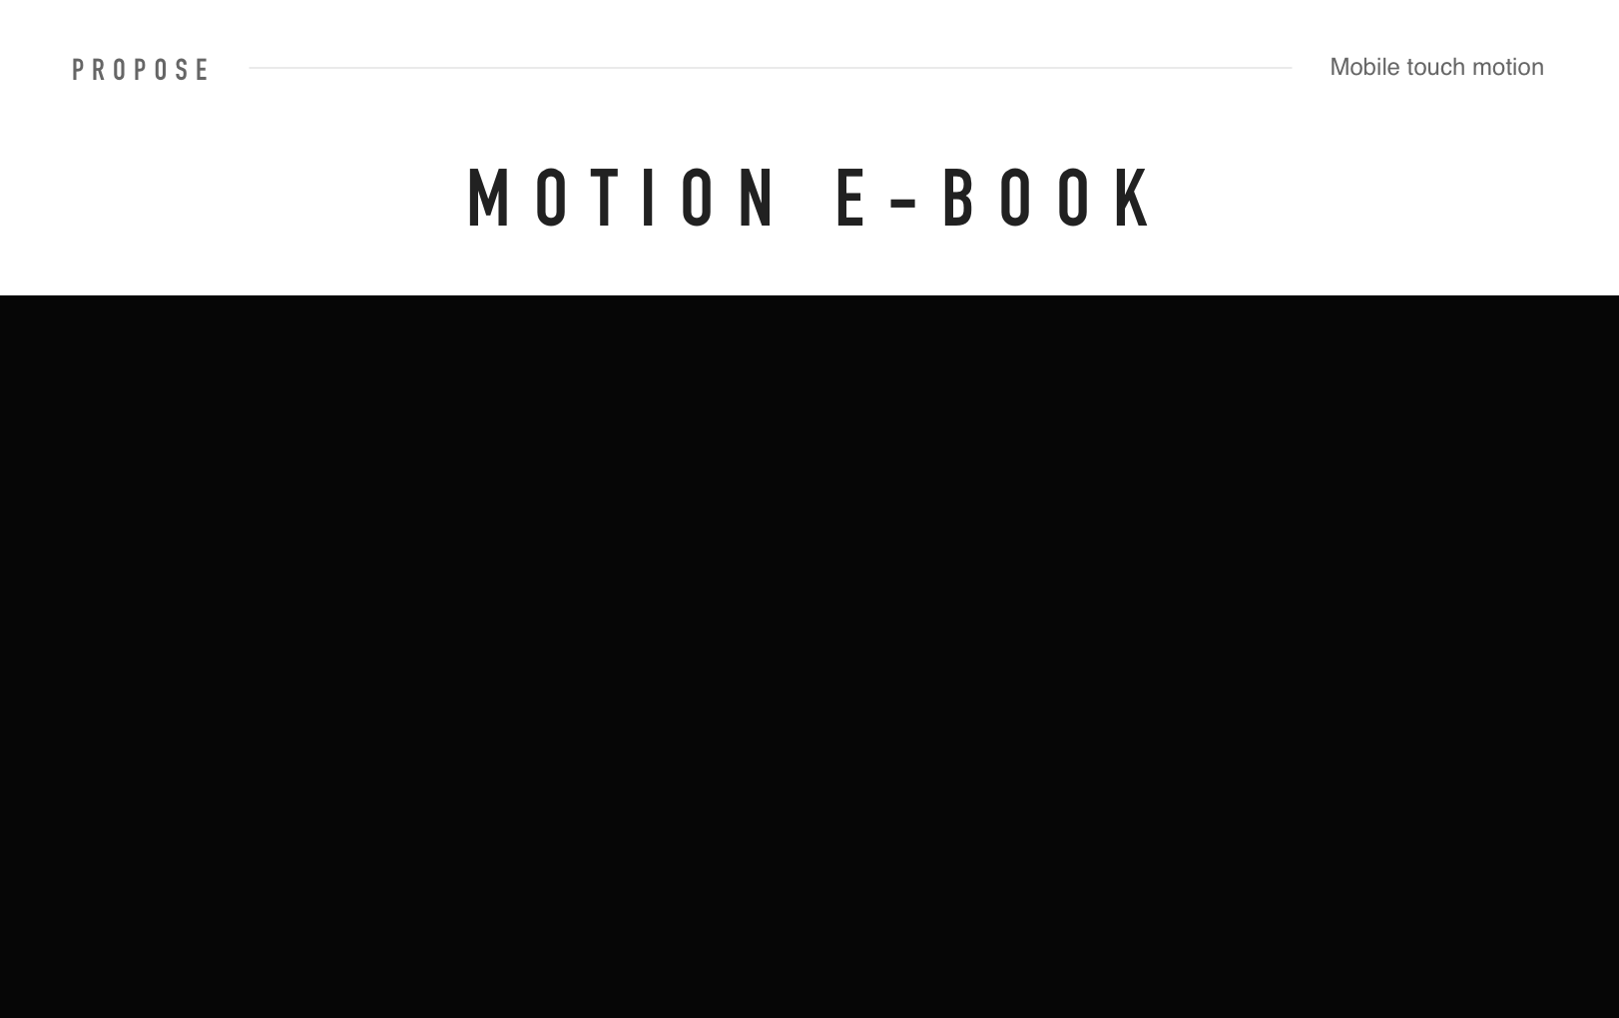
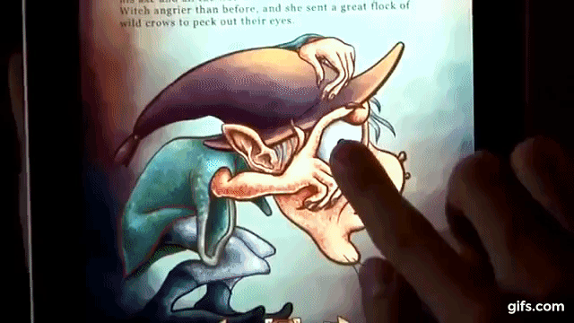
Story Book
Notes:
제가 만들려는 건 바로 이런것 이였어요.
이야기책을 만들어서 사랑을 고백을 하려고 했죠

Slide 6
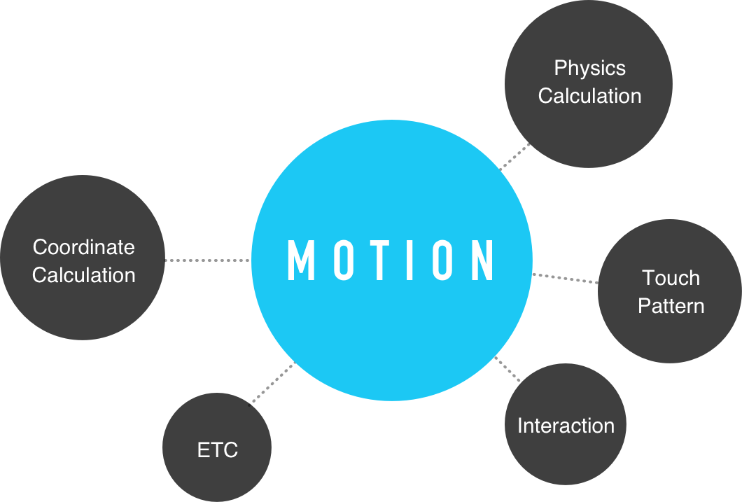
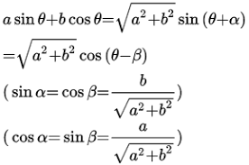
把View转移到touch的motion真的犹如地狱。
It’s too difficult
台本を作って、愛の告白をしようとしたのです。
Notes:
하지만 현실은 쉽지 않았습니다.
View를 touch로 이동시키는 motion이라고 합니다.
motion을 하려면 좌표 연산과, 물리적 연산을 해야 되는데 너무나 힘들었어요.
결국 project에 실패하고 말았습니다.
물론 청혼도 실패하고 말았죠.

Slide 7
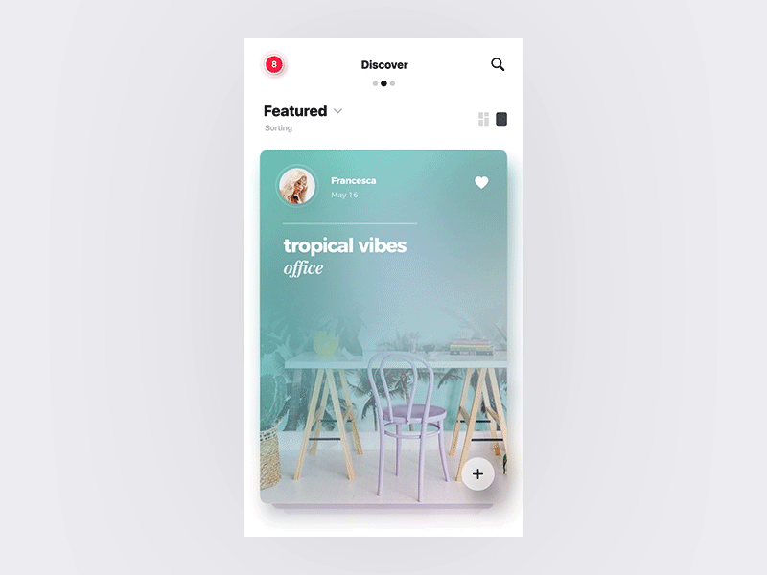
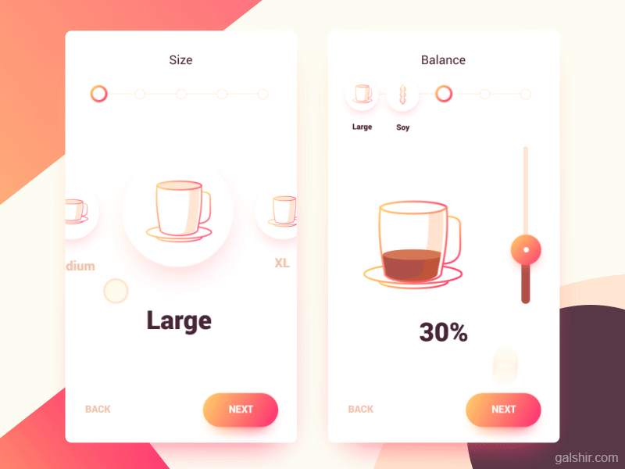
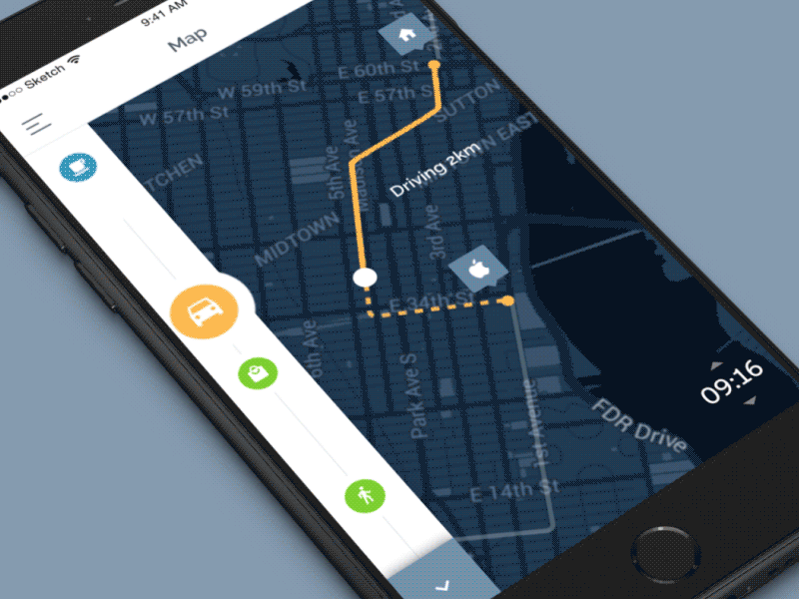
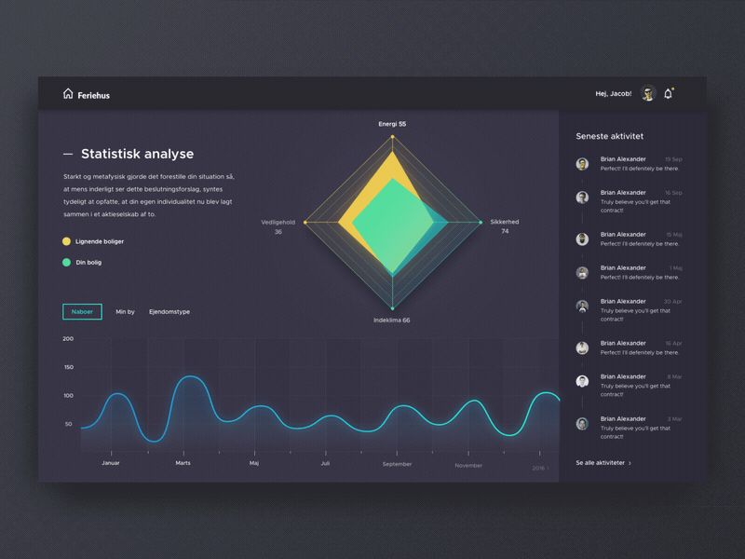
Android Motion Library
Notes:
회사로 돌아와 보니 여기서도 motion을 많이 쓰고 있었습니다.
그런데 motion 이야기가 나오면 개발자들이 서로 미루고 숨어 버립니다.
생각해보면 인생에서 가장 중요한 청혼을 왜 motion으로 하려고 했을까요?
motion은 시각적인 즐거움을 넘어서 감동을 선사할 수 있기 때문입니다.
문제는 어렵다는 거죠
그래서 인생에서 해볼만한 가치가 있는 project라고 생각했고 끝까지 완성게 되었습니다.
Propose가 어떤것 인지 영상으로 담아 보았습니다.

Slide 8

청혼으로 하지 못했던 이야기 책을 우리 아들을 위해 다시 만들었습니다.

Slide 9
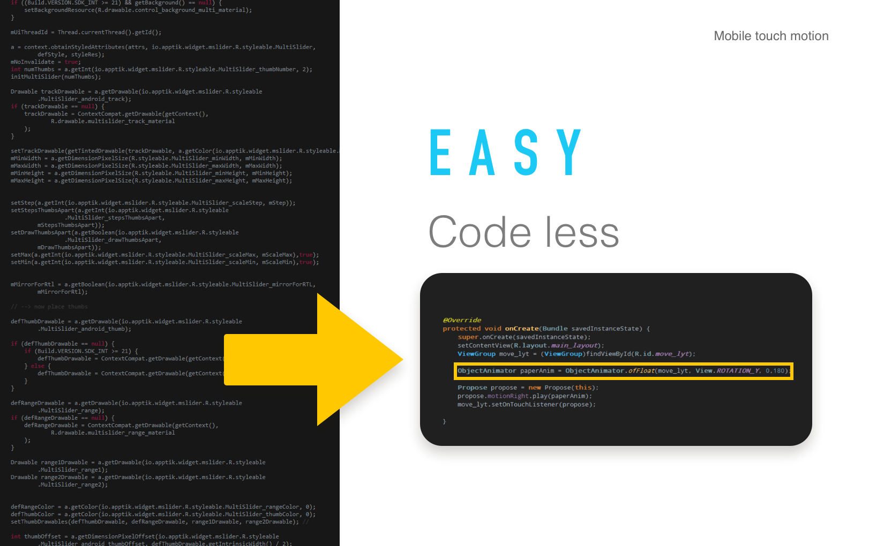
https://github.com/muabe/Samples/blob/master/paper/src/com/
markjmind/propose/sample/paper/MainActivity.java
Notes:
Propose는 기존에 힘들었던 수학적인 연산을 대신 해줍니다.
그러다 보니까 할 일이 거의 없습니다.

Slide 10
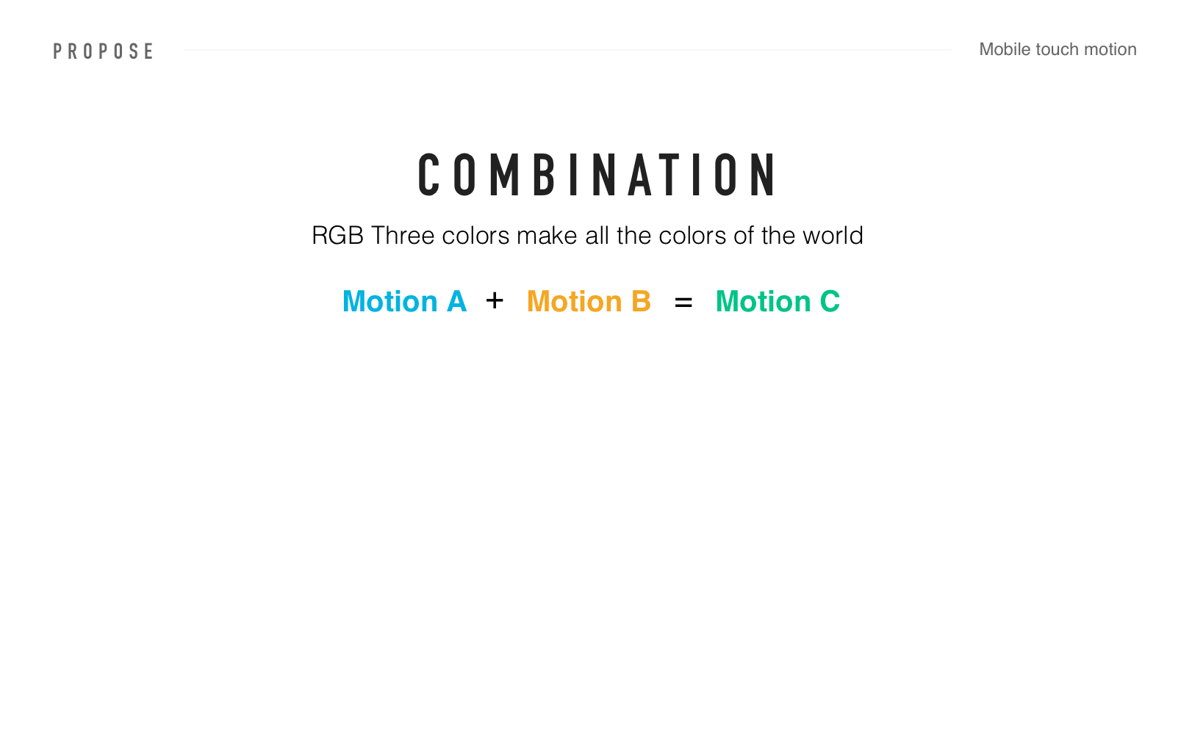
Notes:
앞서 영상에서 보시면 알겠지만 animation이 복합적인 움직임을 하게 됩니다.
propose에선 합성을 통해서 이런 것들이 가능했습니다.
합성이 어떤 것이냐면
지금과 같이 RGB의 3가지 색상으로 세상의 모든 색을 만들 수 있습니다.
그런 것처럼 motion도 무한이 합성을 하여 세상의 모든 motion을 쉽게 만들 수 있습니다.

Slide 11
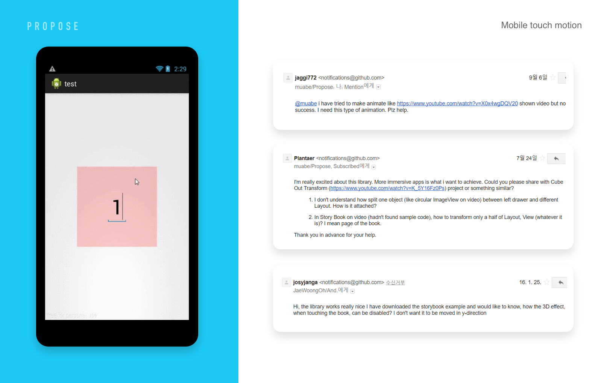
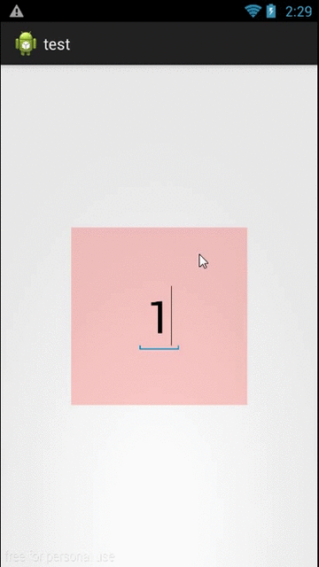
Notes:
합성은 기존에 할 수 없었던 것도 가능 했습니다.
제가 해외 개발자들에게 많이 받은 질문이 있습니다.
왼쪽과 같은 cube-motion이 쉽게 가능할까요?

Slide 12
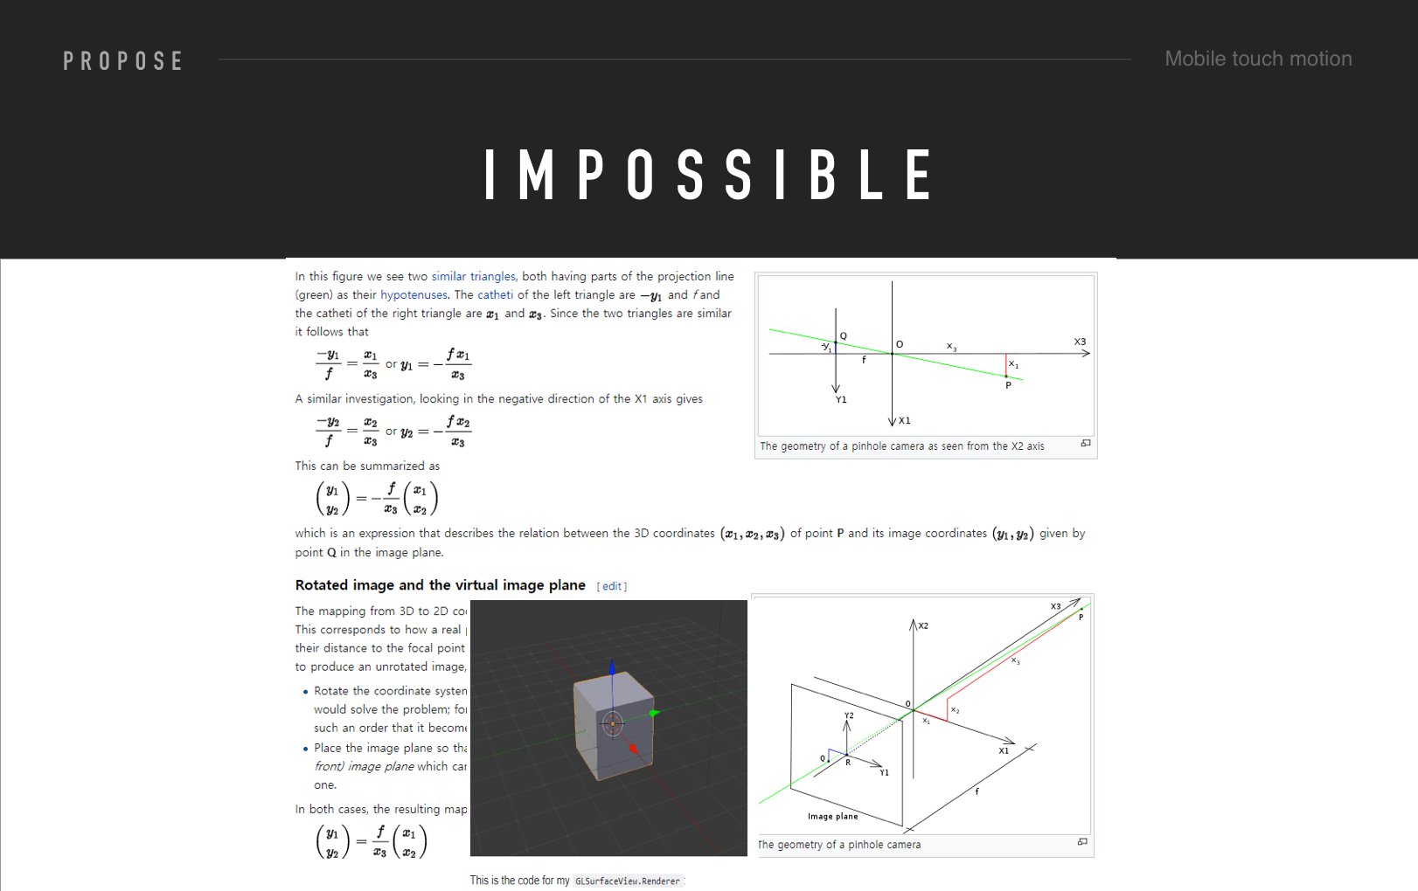
Notes:
특별한 엔진을 쓰거나, 수학적인 지식 없이는 불가능 했습니다.

Slide 13
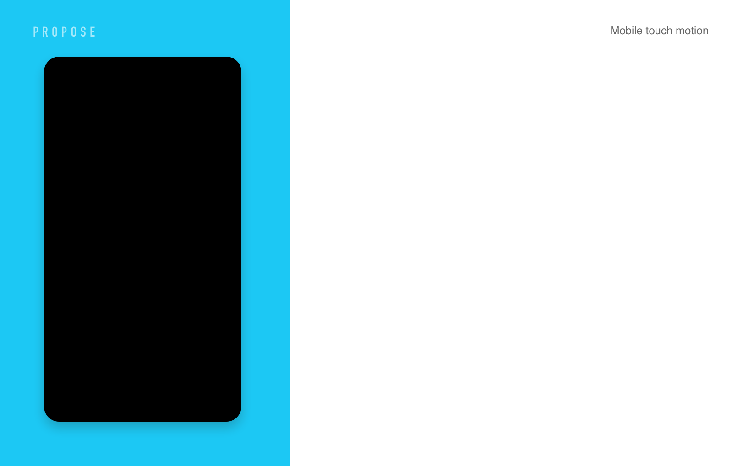
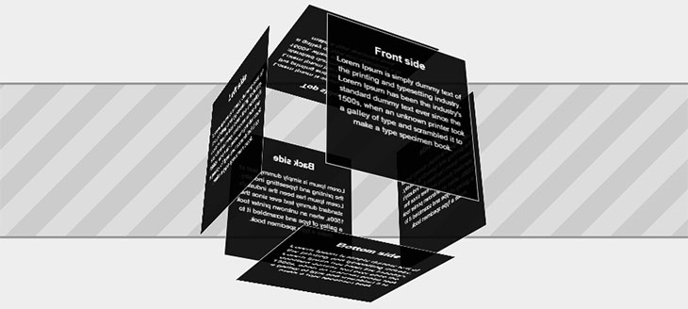
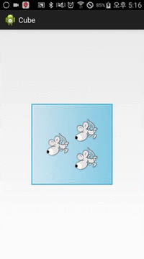
Notes:
하지만 합성을 하게 되면 쉽게 만들 수 있습니다.
예를 들어 X회전과 Y회전을 합성합니다.
그러면 이렇게 입체감 있는 motion을 만들 수 있습니다.
이것을 다시 6개로 복사하여 재 합성 합니다.
그러면 쉽게 큐브 모션을 만들 수 있습니다.

Slide 14

motion1.play(anim1)
.with(anim2)
.with(anim3)
.next(anim3)
Combine.all(motion1, motion2)
.or(motion3. motion4)
Notes:
코드로 보면,
이렇게 뒤로 붙이는 것 만으로도 쉽게 합성이 가능합니다.
그리고 합성된 것을 다시 재 합성 할 수 있습니다.

Slide 15
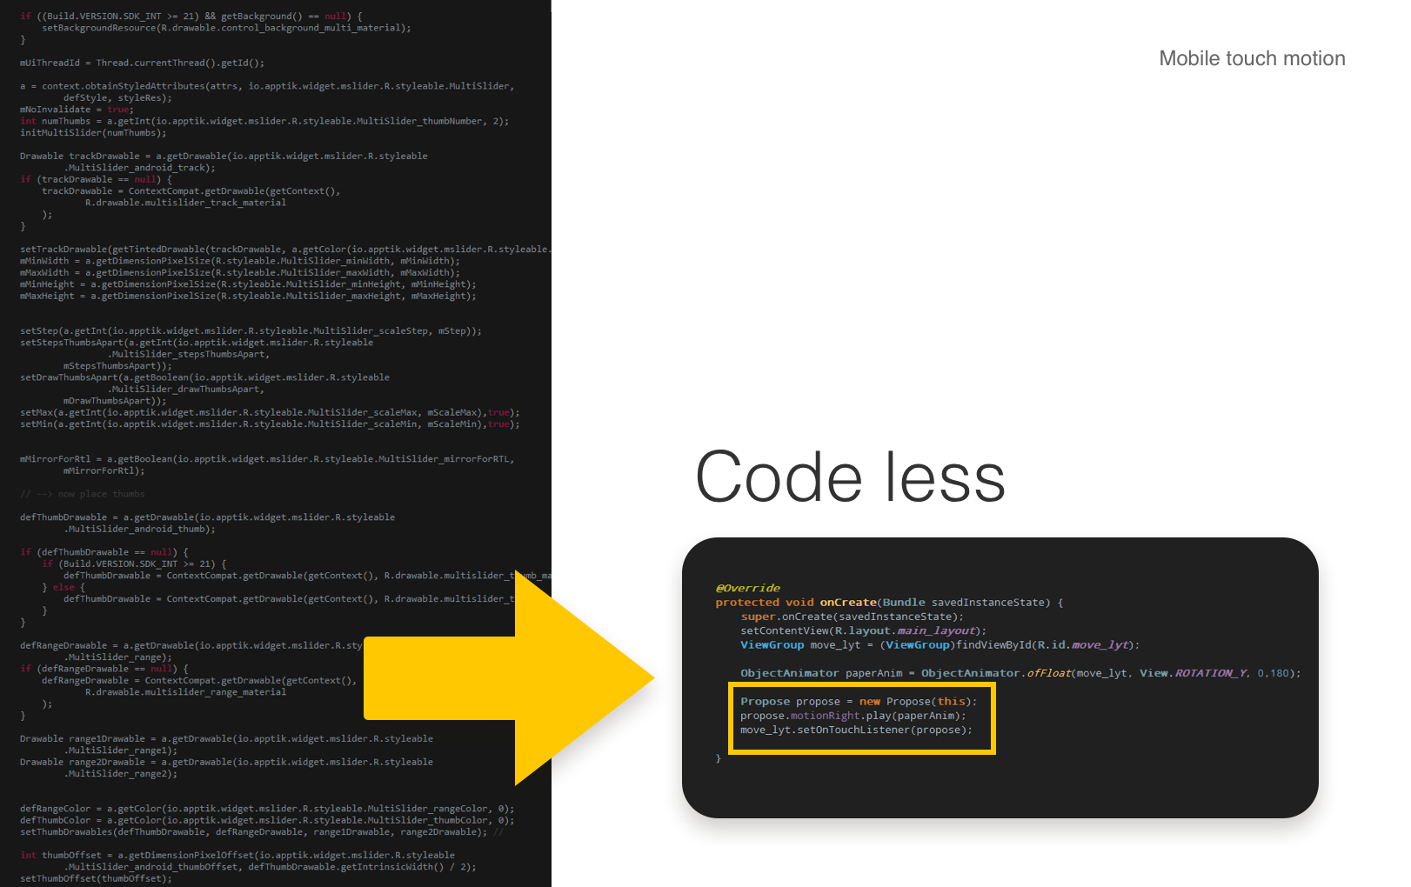
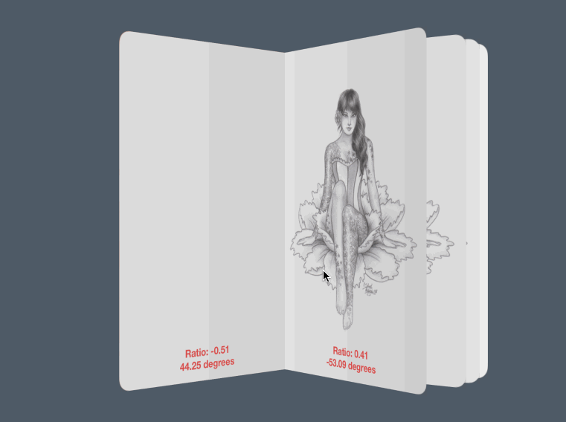
Notes:
이것이 바로 어떤 motion을 만들어도 source-code가 많이 늘어나지 않는 이유입니다.

Slide 16
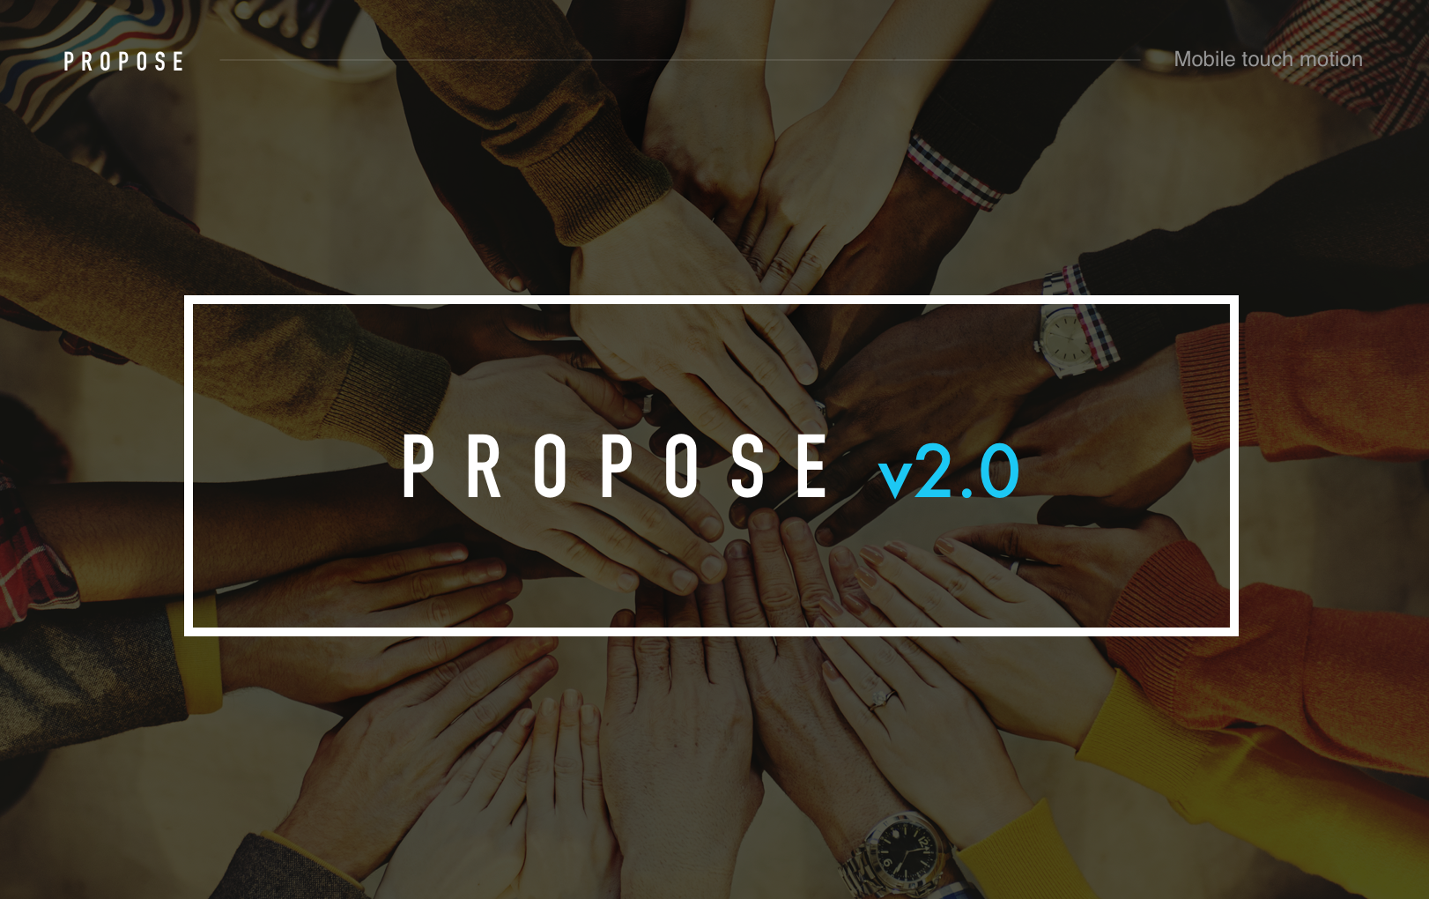
Notes:
여기까지가 propose1 이였습니다.
지금부터 Propose2에 대해서 간단히 소개 하겠습니다.

Slide 17
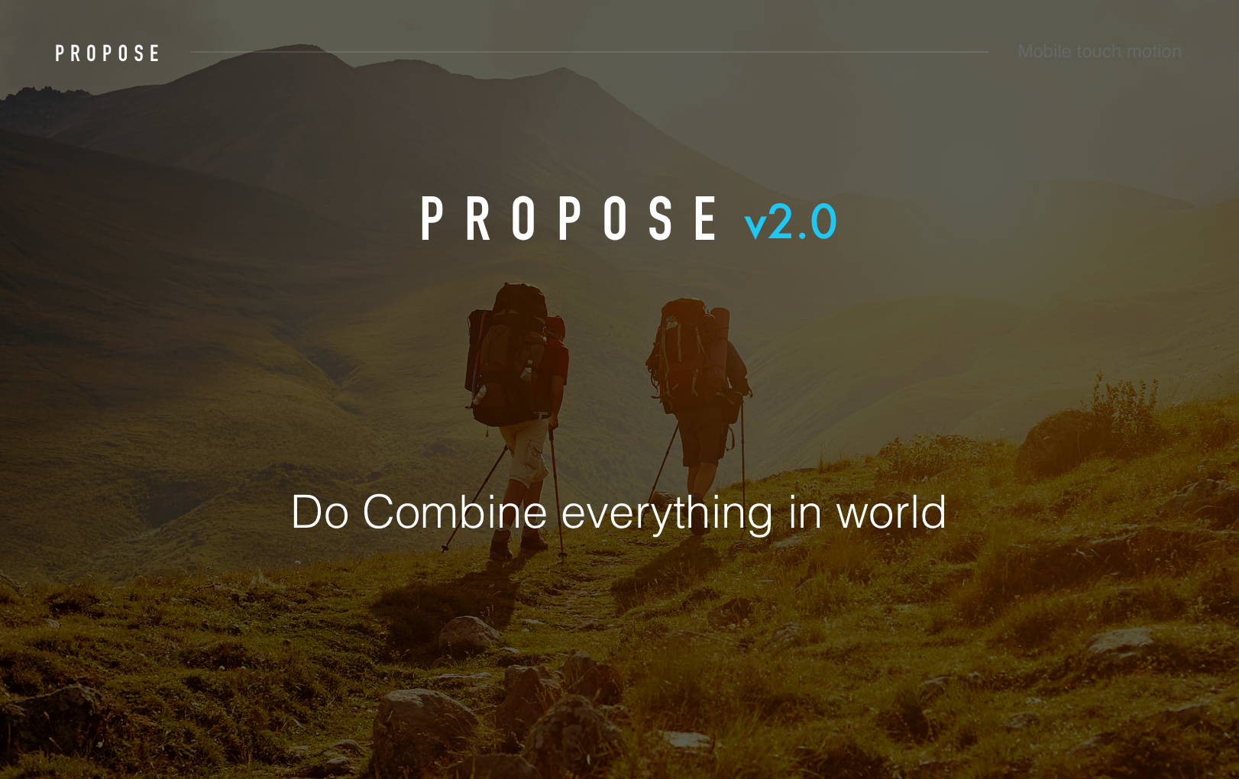
Notes:
Propose2 에서는 세상의 모든 것을 합성하고 싶었습니다.
세상의 모든 것이 합성 된다면

Slide 18
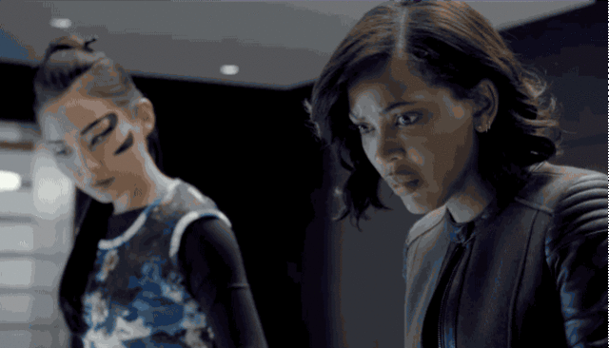
Notes:
영화 속 이런 장면들이 가능 하겠죠

Slide 19
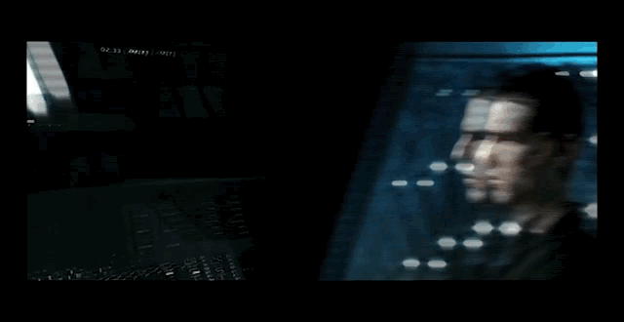

Slide 20
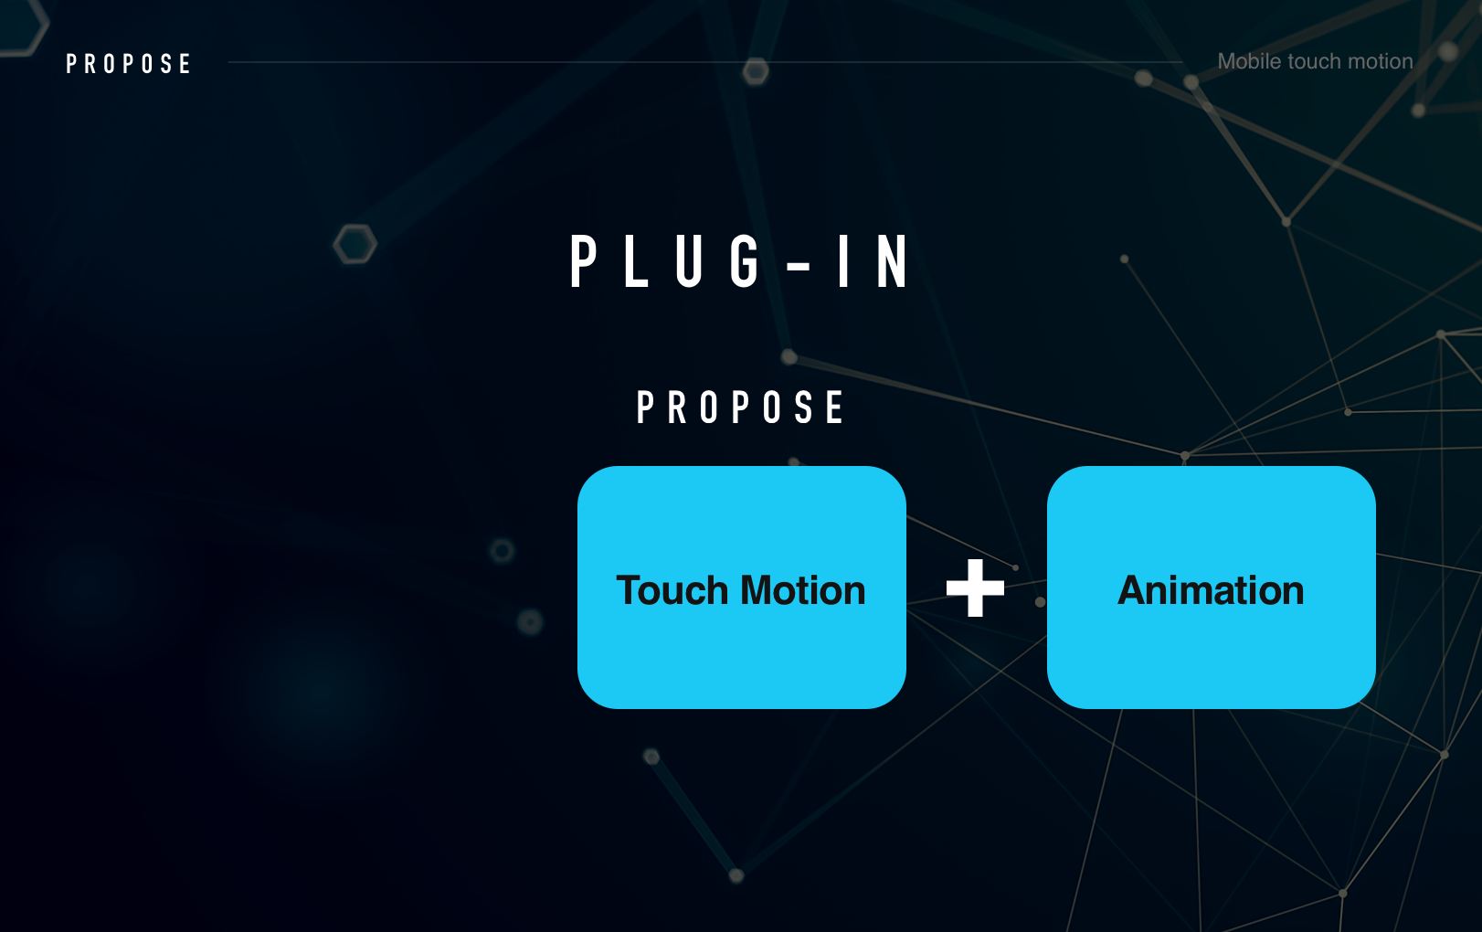
Notes:
Propose1에서는 touch motion 말고 새로운 것들을 motion화 할 수가 없었습니다.
또 다른 방법이 필요했습니다.

Slide 21
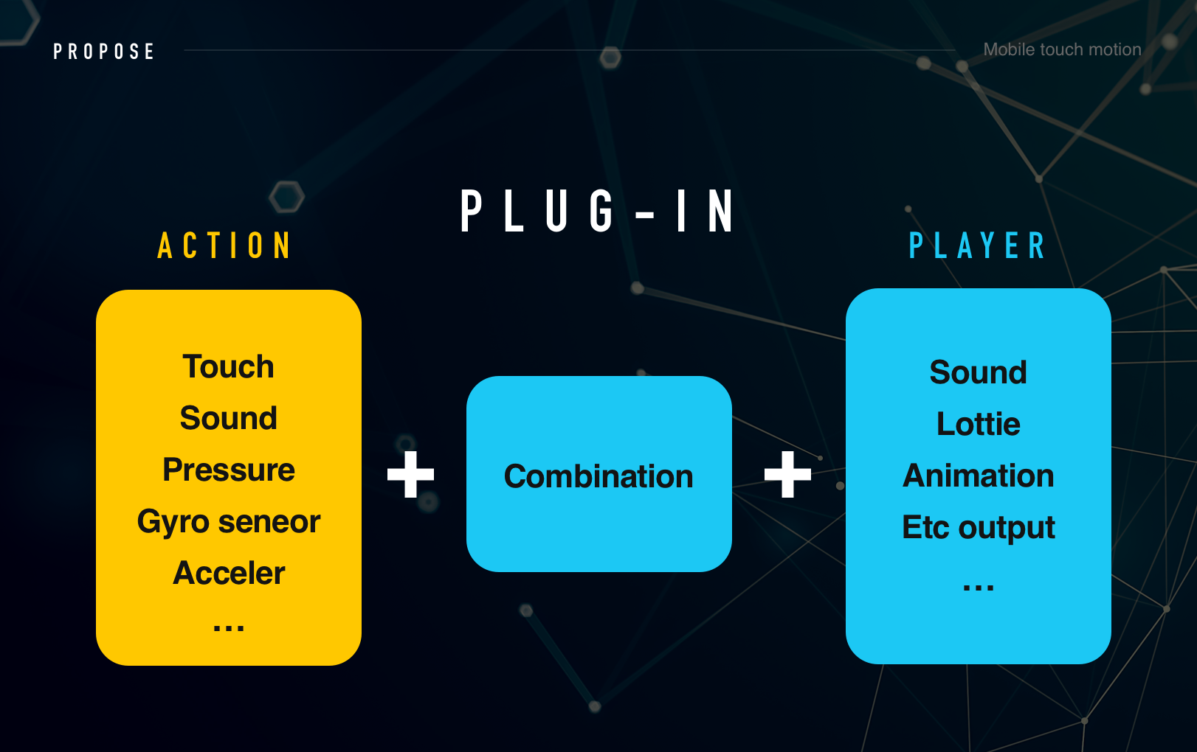
Notes:
Propose2에서는 plug-in 방식으로 motion을 쉽게 추가할 수 있습니다.
그래서 touch뿐만 아니라 sound, 가속, 압력, Gyro 센서 등 쉽게 plug-in으로 추가할 수 있습니다.
그리고 plug-in들을 하나로 합성할 수 있는 Combination-Engine을 완성하였습니다.
이제 Propose2를 이용해서 세상의 모든 것을 합성할 수 있게 되었습니다.

Slide 22
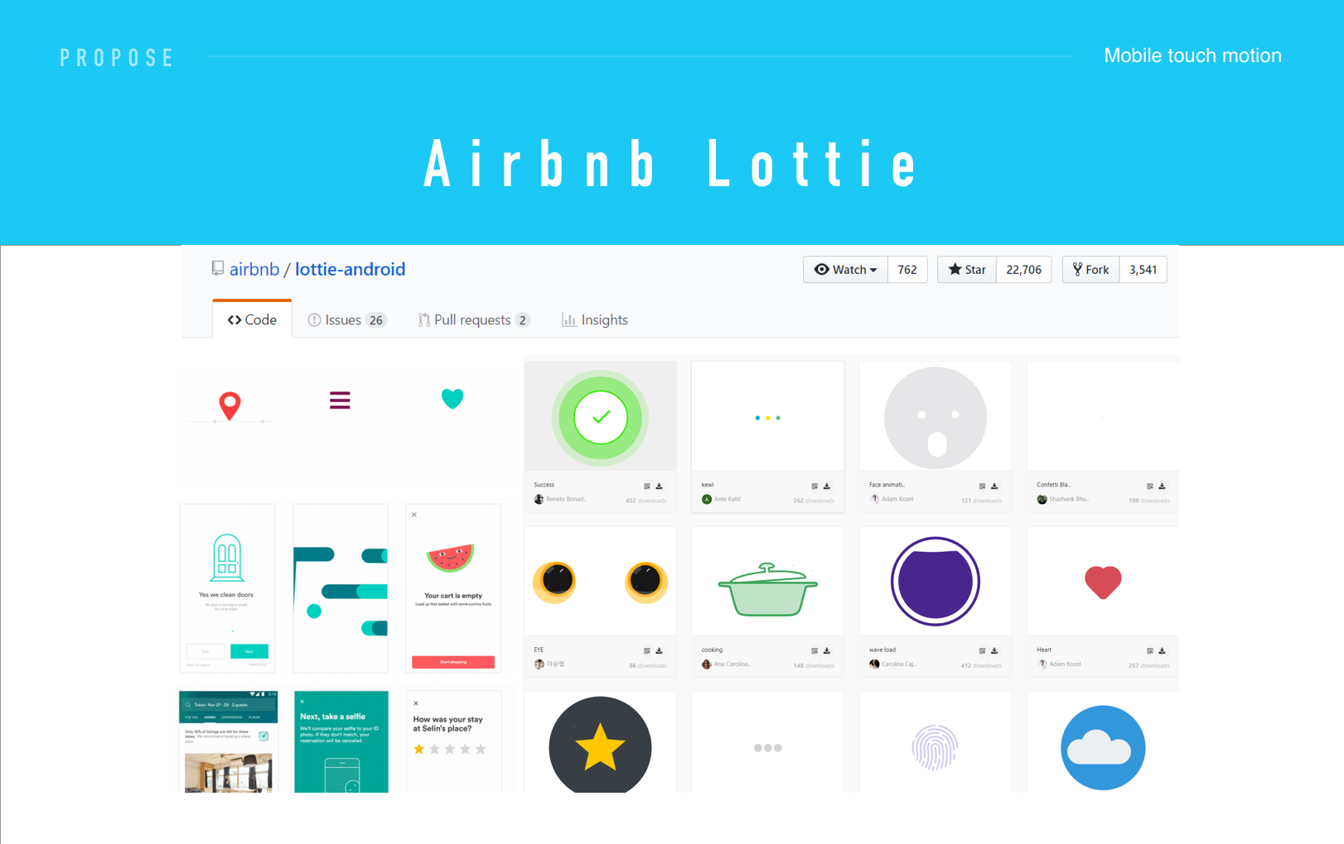
Notes:
예를들어 Airbnb의 lottie도 합성할 수 있는데요
Airbnb의 lottie는 영상을 쉽게 play할 수 있는 api를 제공해줍니다.
아쉽게도 lottie는 영상을 조작할 수 있는 방법이 없어요
만약 터치조작이 가능한 propose와 lottie가 합성되면 어떨까요?
영상을 터치로 조작할 수가 있겠죠

Slide 23
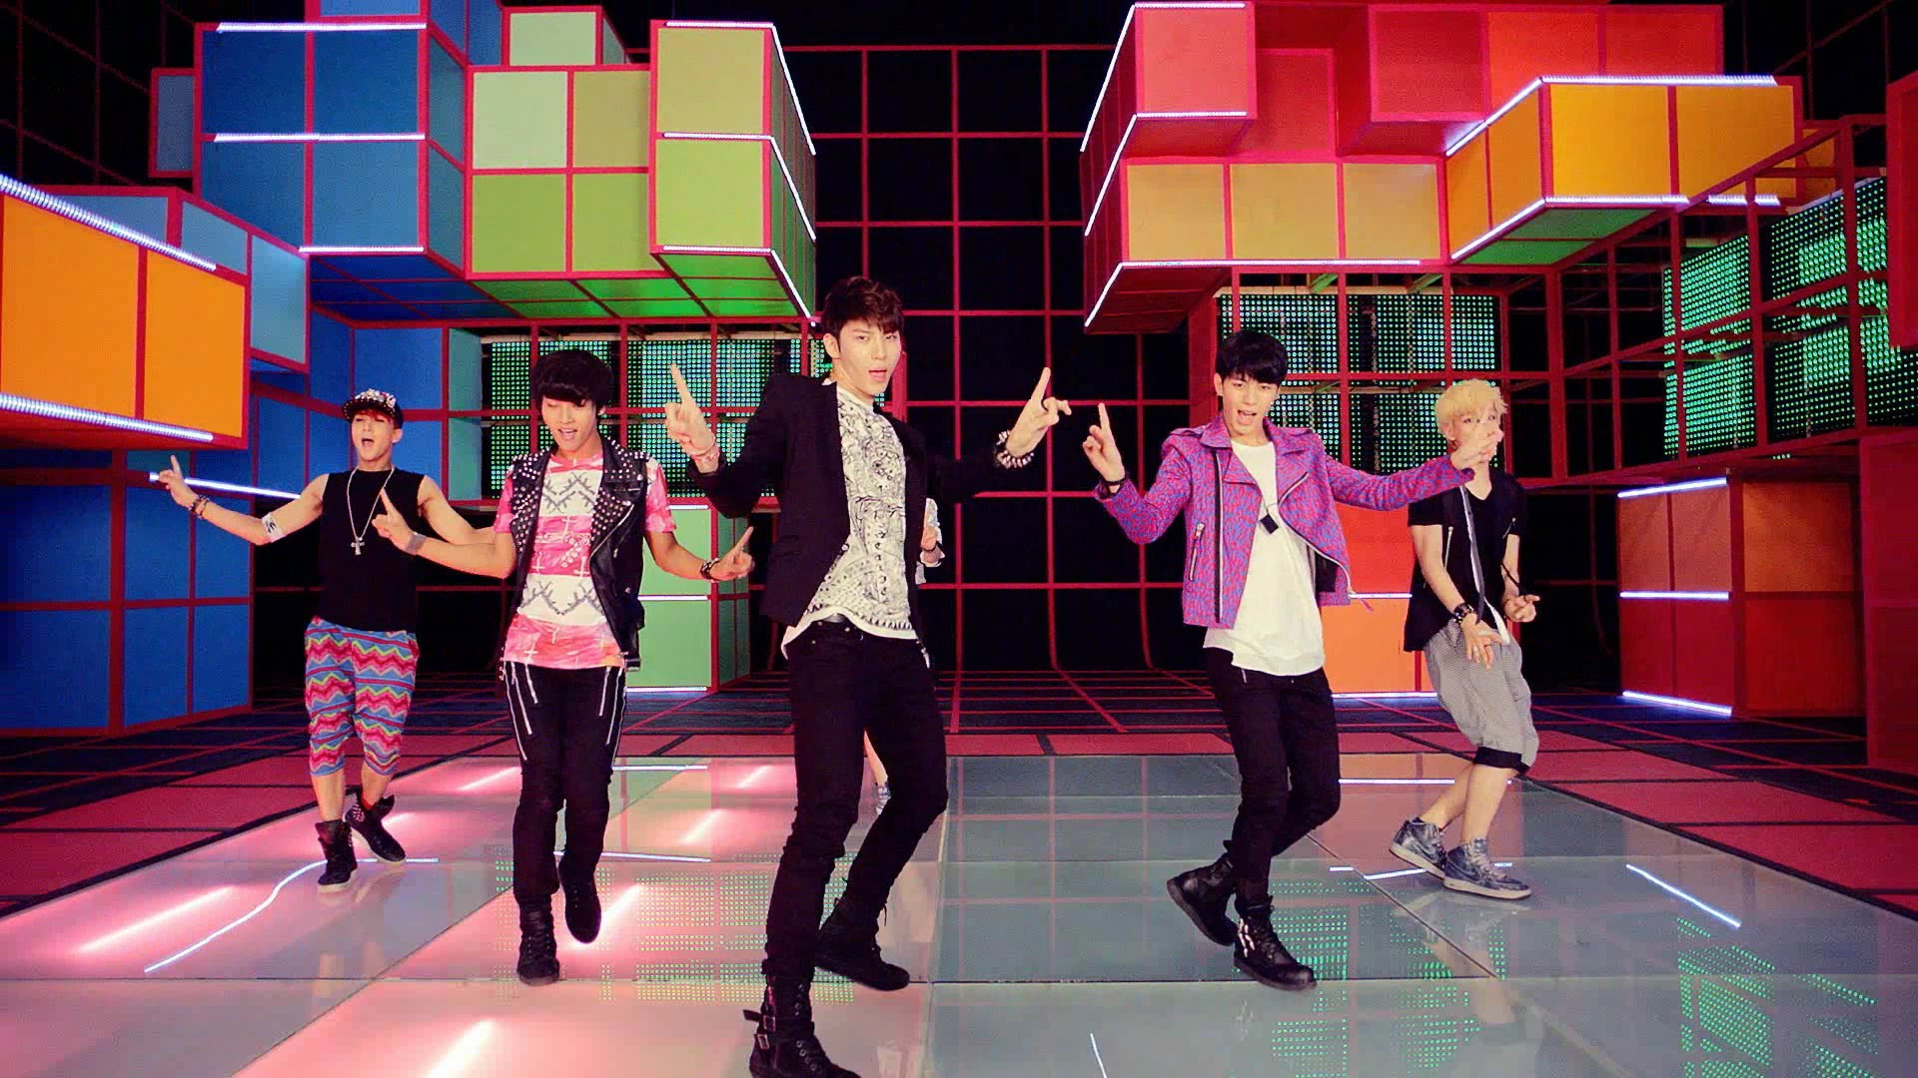
Notes:
영상을 터치로 조작할수 있다면
뮤직비디오를 보는것 뿐만 아니라 손으로 만질 수 있게 됩니다.
내가 좋아하는 아이돌을 터치로 만지며서 재밌는 반응을 볼수 있게 됩니다.

Slide 24

Notes:
영화에서는 사용자가 직접 영상에 참여할 수 있게 되겠죠
영화속에 신문이 있다면 신문을 넘겨 볼 수도 있고
다른 사물들을 만져보면서 영화의 재미를 더할 수 있겠습니다.

Slide 25
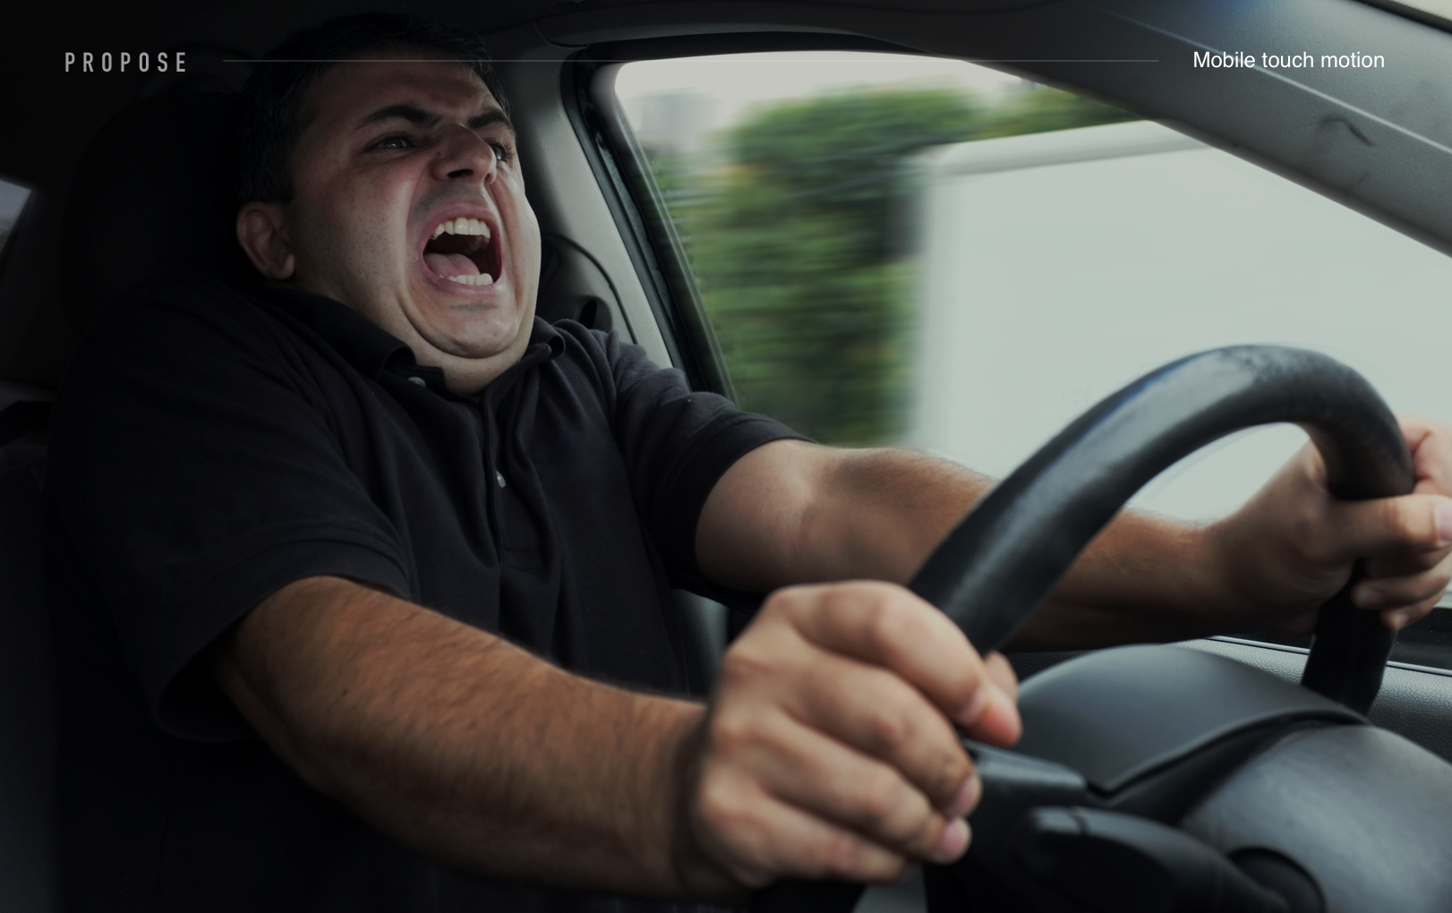
Notes:
또 자동차 사고가 나서 sad-ending으로 끝나는 영화가 있다면
사고 직전에 핸들을 틀어서 happy-ending으로 시나리오를 바꿀 수 있습니다.
이건 영화의 상영이 끝나고 DVD시장으로 넘어 갈 때, 새로운 시나리오를 추가해서,
DVD시장의 활성화를 돕는 비즈니스 모델을 만들 수 있습니다..
결론적으로 사용자가 영상을 만지고 참여할 수 있게 됩니다.

Slide 26
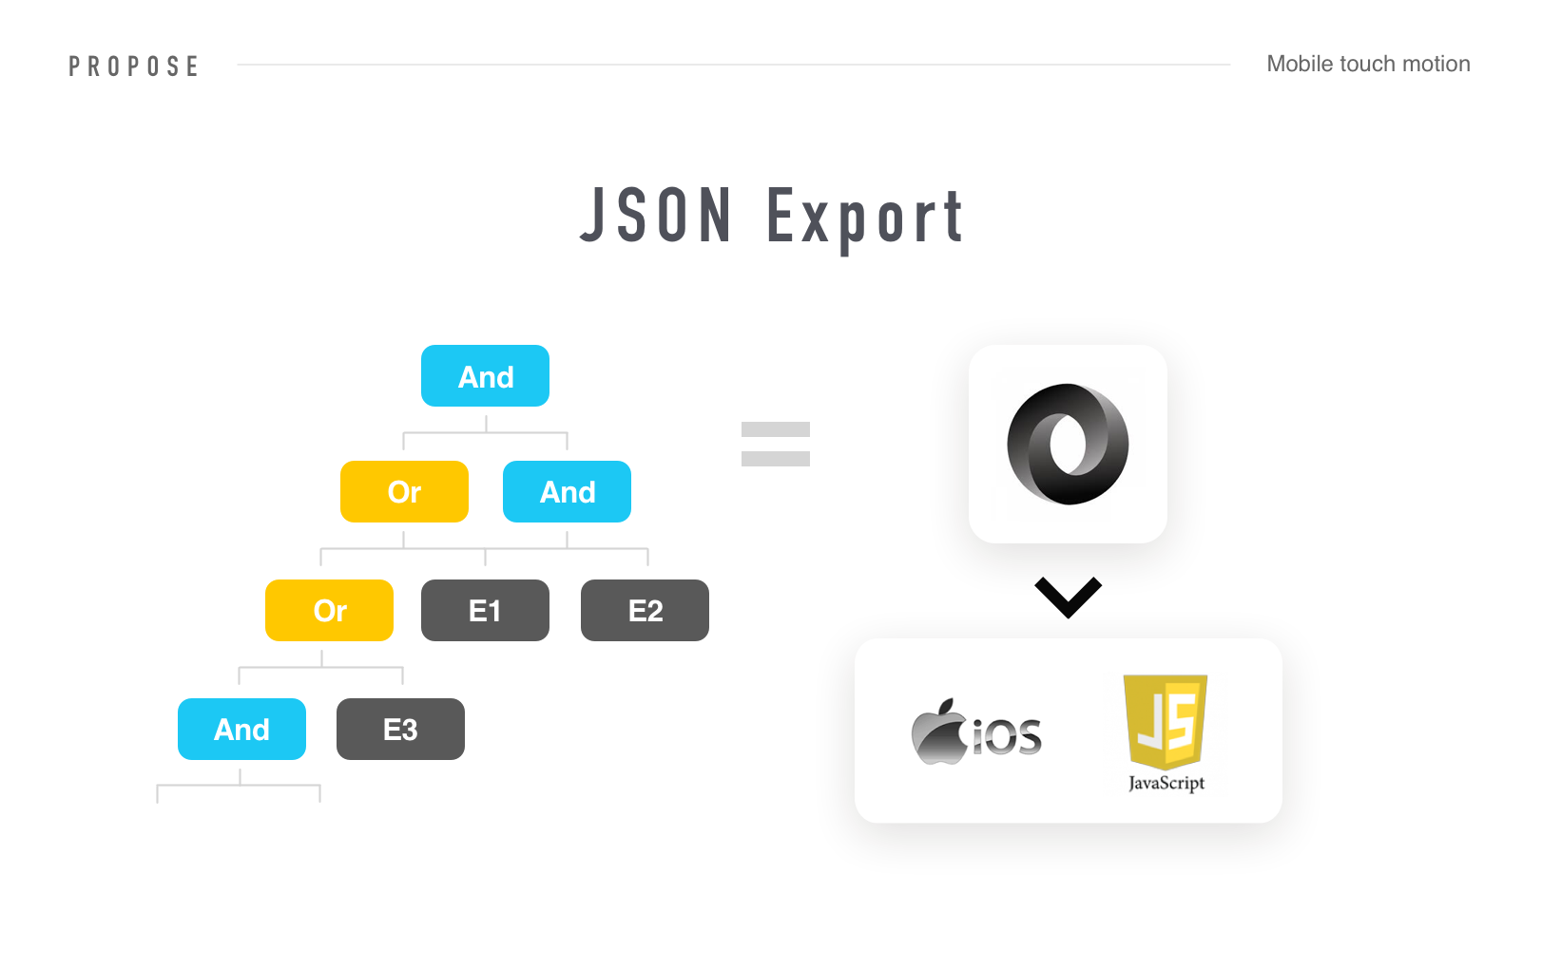
Cross platform and Json format
Notes:
마지막으로 web, ios, Android 등 모든 platform을 지원할 예정입니다.
그리고 Json으로 합성정보를 platform간에 공유가 가능하도록 지원할 예정입니다.

Slide 27
